Slide 1
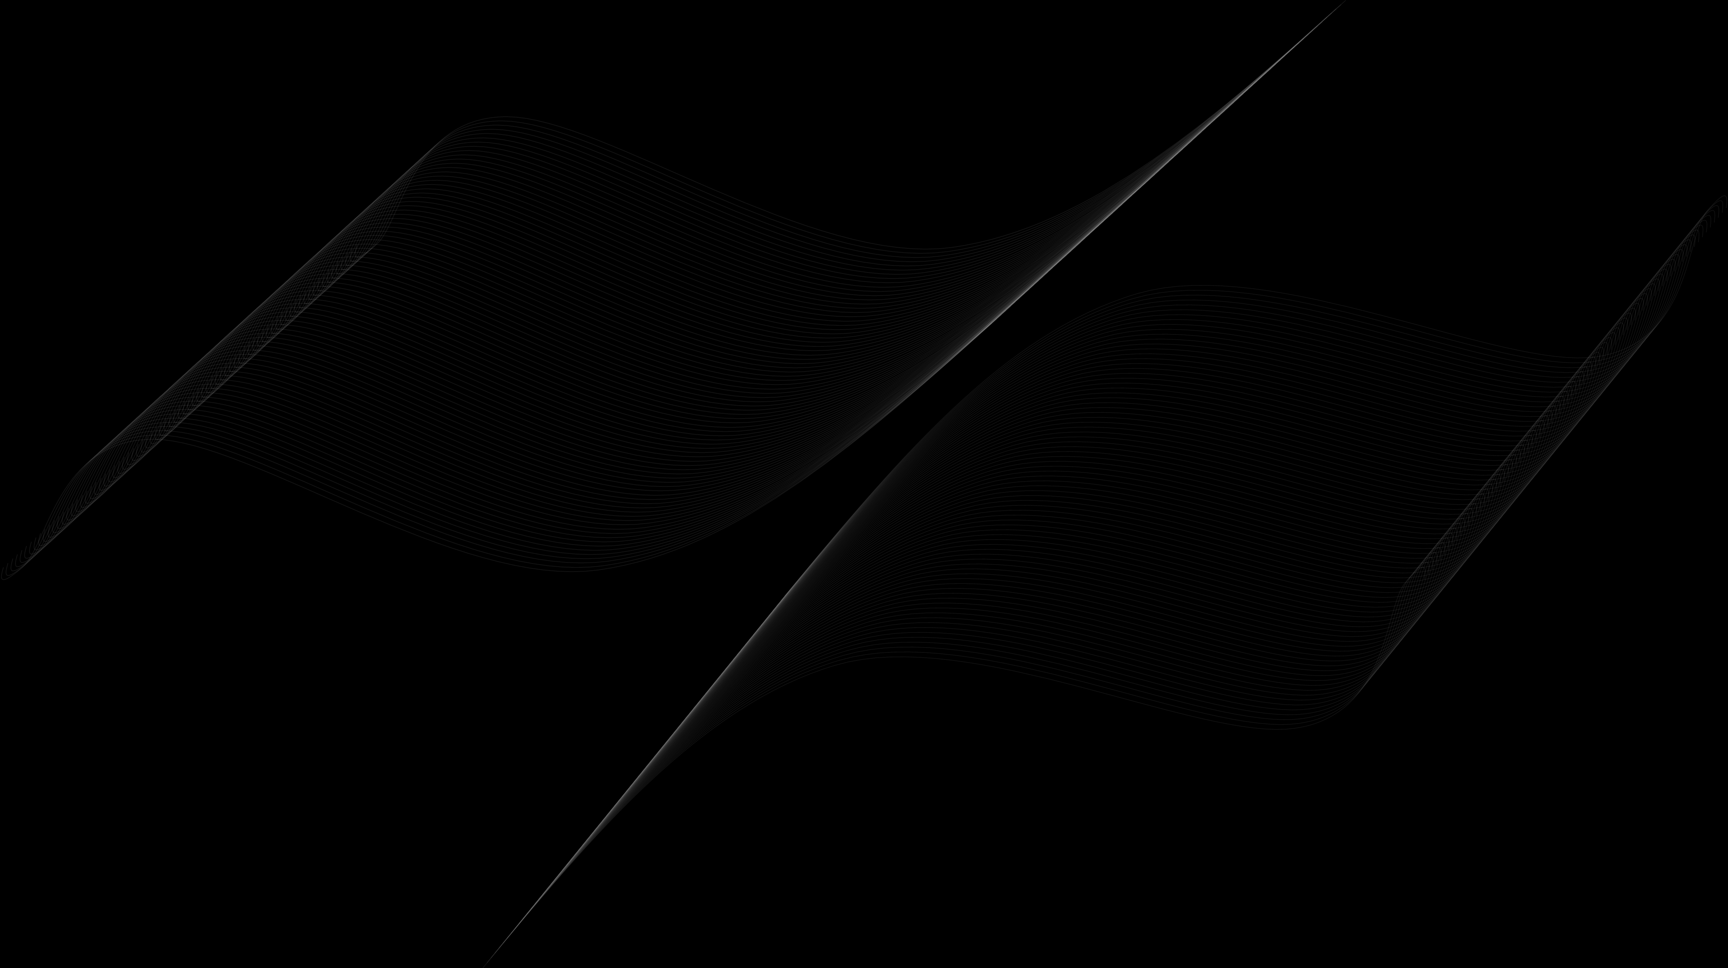
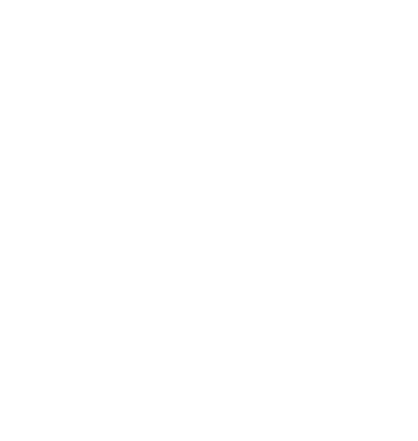

한국데이터마이닝학회 2021 추계 학술대회
클래스 불균형 데이터 분류를 위한
GEV 활성 함수에 관한 연구
2021.11.25
${홍주영}^{1}$, ${신용관}^{1}$, ${박혜빈}^{1}$, ${박정수}^{1}$
전남대학교 수학 / 통계학과
Notes:
안녕하세요. 클래스 불균형 데이터 분류를 위한 GEV 활성함수에 관한 연구라는 주제로 발표하게된 전남대학교 홍주영입니다.

Slide 2
1. 서론
한국데이터마이닝학회 2021 추계학술대회
C/O/N/T/E/N/T/S
- 연구의 배경
- 연구의 목적
2. 연구 방법
- GEV 활성함수
- Focal Loss
- SMOTE
3. 실험
- 실험 개요
- 실험 결과 및 요약
4. 결론 및 제언
- 결론 및 제언
Notes:
발표는 다음과 같은 순서로, 서론, 연구 방법, 실험, 결론 및 제언 순서로 발표하겠습니다.

Slide 3
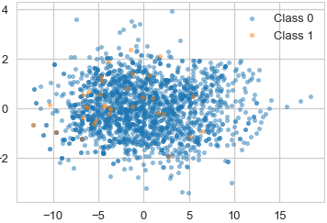
연구의 배경
01
서론
클래스 불균형 (Class imbalance)
74%
특정 클래스(Majority class)가 다른 클래스(Minority class)에 비하여 매우 높은 빈도로 등장하는 경우
26%
Majority
class
Minority
class
실생활의 거의 대부분의 분야에서 자주 발생하는 문제
Ex ) 의료 진단, 화재 발생 탐지, 사기 거래 감지 등
전통적 알고리즘 적용시, 정확도 향상을 위해 소수 클래스를 무시하는 경향 존재
대부분 소수 클래스가 우리의 관심, 전체적인 정확도 보다 이를 잘 분류하는 것이 중요
데이터의 종류가 다양해지고, 데이터를 수집하는 환경이 복잡해짐에 따라 불균형도가 높아지는 등 여러 문제가 발생
➔ 복잡한 구조의 불균형 데이터를 효과적으로 분류할 수 있는 방안이 꼭 필요
Notes:
특정 클래스가 다른 클래스에 비해 매우 높은 빈도로 등장하는 경우를 클래스 불균형 문제에 있다고 하며, 의료진단 등 실생활에 많이 존재하고 있습니다.
이 문제는 실생활의 거의 대부분의 분야에서 자주 발생하는 문제이며, 이러한 데이터에 전통적인 분류 알고리즘을 바로 적용하게 되면, 전체적인 정확도의 향상을 위해서 소수 클래스를 무시하는 경향이 있습니다.
그러나 이런 경우 거의 대부분 소수 클래스가 우리의 관심이며, 전체적인 정확도보다 이를 잘 분류하는것이 중요합니다.
게다가 정보통신기술의 발전으로 데이터의 종류가 다양해지고, 데이터를 수집하는 환경이 복잡해짐에 따라 불균형도가 높아지는 등 여러가지 문제가 발생하고 있습니다.
따라서 복잡한 구조의 불균형 데이터를 효과적으로 분류할 수 있는 방안이 꼭 필요하다라고 말씀드릴 수 있습니다.

Slide 4
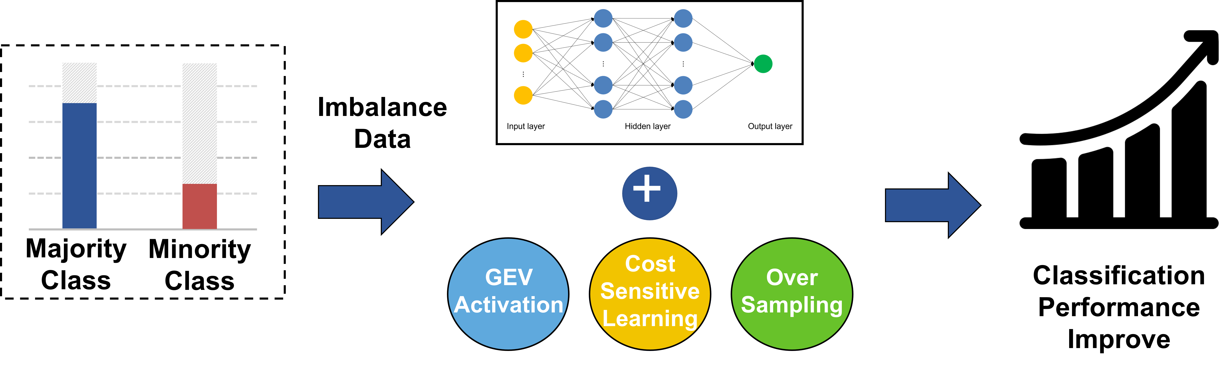
연구의 목적
01
서론
연구의 목적
1. 인공신경망에 최근 연구된 GEV-활성함수를 적용하고,
여기에 기존 방법(오버 샘플링 및 비용민감학습)을 결합하여 더 높은 예측 정확도를 갖는 모형을 제시
2. 제안하는 방법에서의 최적 sampling 비율 탐색 후 제시
➔ 클래스 불균형 데이터에 대한 분류 성능 향상
Notes:
따라서 저는 인공신경망에 최근 연구된 GEV-활성함수를 적용하고, 여기에 기존 방법을 결합하여 더 높은 예측 정확도를 갖는 모형을 제시하려 합니다.
또한 제안하는 방법에서의 최적 sampling 비율을 탐색하고 그것을 제시할 것입니다.
위의 과정을 통해 최종적으로는 클래스 불균형 문제를 효과적으로 해결하기 위한 하나의 알고리즘을 제안하려 합니다.

Slide 5
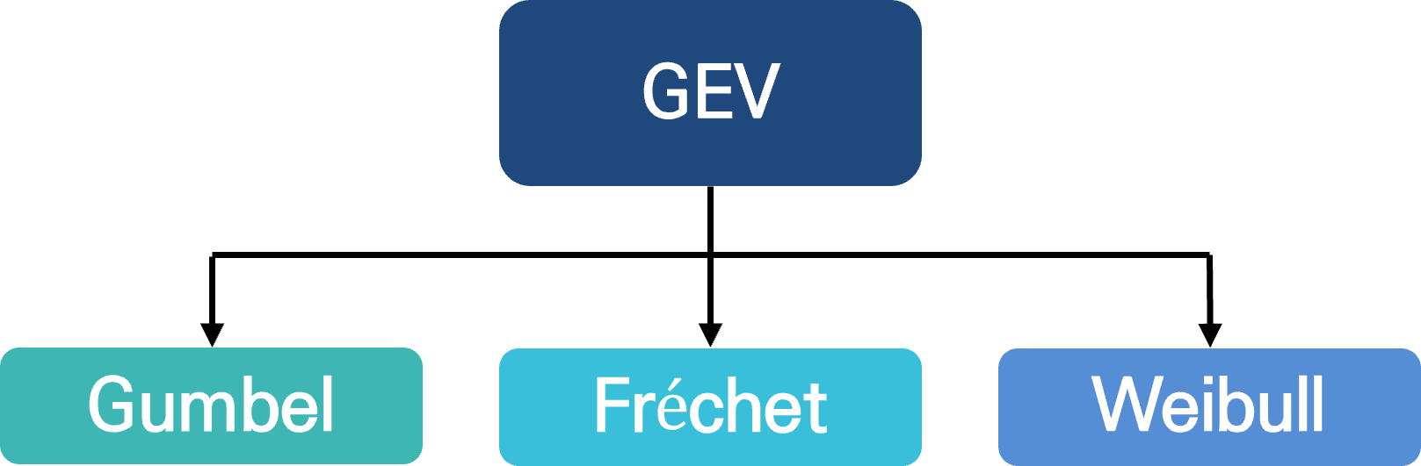
GEV 활성함수
02
연구 방법
GEV
Activation
Cost
Sensitive
Learning
Over
Sampling
선행 연구
GLM의 비대칭 Link Function으로 GEV(Generalized extreme value) 함수를 적용하여 분류 성능 향상
GLM NN
X. Wang, D.K. Dey, Generalized extreme value regression for binary response data: An application to B2B electronic payments system adoption, Ann. Appl. Stat. 4 (4) (2010) 2000–2023, http://dx.doi.org/10.1214/10- AOAS354.
Link ➔ Activation
이진 분류 상황에서 neural network의 활성함수로 Gumbel 분포를 사용하여 분류 성능 향상
Lkhagvadorj Munkhdalai, Tsendsuren Munkhdalai, Keun Ho Ryu. GEV-NN: A deep neural network architecture for class imbalance problem in binary classification. Knowledge-Based Systems. 194. 2020. p. 105534, https://doi.org/10.1016/j.knosys.2020.105534.
Gumbel ➔ GEV
코로나(COVID-19) 진단 CNN모델에 GEV활성함수를 적용하여 분류 성능 향상
J. Bridge et al., "Introducing the GEV Activation Function for Highly Unbalanced Data to Develop COVID-19 Diagnostic Models," in IEEE Journal of Biomedical and Health Informatics, vol. 24, no. 10, pp. 2776-2786, Oct. 2020, doi: 10.1109/JBHI.2020.3012383.
➔ Future work : data-efficient methods also needs to be assessed
➔ GEV 활성함수에 Cost-Sensitive Learning 및 Over-sampling을 결합한 방법 제안
Notes:
연구 방법 중 가장 먼저 GEV 활성함수에 대해 설명드리겠습니다.
Wang 은 GLM의 비대칭 Link Function으로 GEV 함수를 적용하여 불균형 자료의 분류 성능을 향상하였으며,
충북대학교 전자정보대학 류근호교수님과 그 제자들은 신경망의 활성함수로 검블분포를 사용하여 분류성능을 향상시켰습니다.
그리고 가장 최근 2020년 10월에 코로나 진단 CNN모델에 GEV 활성함수를 적용하여 분류성능을 향상시킨 연구가 있었습니다.
이 연구는 GEV 활성함수와 class weigh를 결합한 방법으로 이루어 졌으며, Future work로 data-efficient한 method와 결합한 방법을 남겼습니다.
따라서 저는 GEV 활성함수에 비용민감학습 및 오버샘플링을 결합한 방법을 제안하려 합니다.

Slide 6
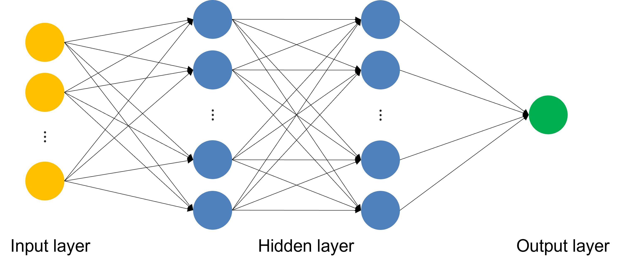
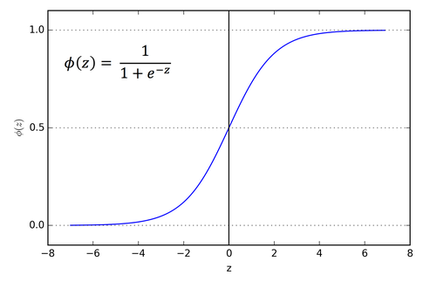







GEV 활성함수
02
연구 방법
GEV
Activation
Cost
Sensitive
Learning
Over
Sampling
기존 방법
활성 함수
1
b
h()
$$x_{1}$$
$$w_{1}$$
a
y
$$w_{2}$$
$$x_{2}$$
$$⋮$$
$$⋮$$
가중치 신호
조합 결과
최종
output
이전 층
output
활성함수로 시그모이드 함수를 사용
모든 실수 입력을 미분 가능한 0~1 사이 값으로 반환
(Binary Classification에 적절함)
대칭적 구조
$sigmoid(x)$ = $\frac{1}{1+e^{−x}}$
Notes:
다층 퍼셉트론을 이용하여 분류 문제를 해결할때, 다음과 같이 해결하곤 합니다.
여기에서 좀더 자세히 살펴 보면, 이전 층의 output에 가중치를 곱하고 편향을 더함으로 가중치 신호 조합 결과를 만들고 이것이 활성함수를 거쳐서 최종 output이 나타나게 됩니다.
기존에는 활성함수로 주로 시그모이드 함수를 사용했고, 보시는것처럼 대칭적인 구조를 갖습니다.
여기서 새롭게 제안하는 방법은 이 활성함수로 시그모이드가 아닌 다른 함수를 적용하는 것입니다.

Slide 7
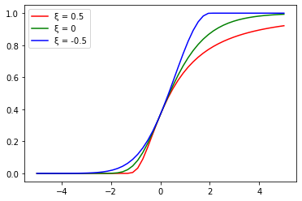







GEV 활성함수
02
연구 방법
GEV
Activation
Cost
Sensitive
Learning
Over
Sampling
제안하는 방법
활성함수로 GEV분포의 CDF를 사용
(3개의 모수 $μ$, $σ$, $ξ$ 는 오차 역전파 방법으로 다른 가중치와 동일하게 추정)
모든 실수 입력을 0~1 사이 값으로 반환
(Binary Classification에 적절함)
$ξ$값에 따라 비대칭 모양을 가지므로,
불균형 데이터에 알맞은 결정 경계를 찾아줄 것으로 기대
GEVD (Generalized extreme value distribution)
If $ξ=0$
$G\left(s\right)=exp⁡\left[−exp\left\{−s\right\}\right]$,
$$s= \frac{x − μ}{σ}$$
$$where −∞<s<∞,−∞<μ<∞, σ>0$$
If $ξ≠0$
$G\left(s\right)=exp⁡\left\{−{\left[1+ ξ\left(s\right)\right]}^{−1/ξ}\right\}$,
$$s= \frac{x − μ}{σ}$$
$$defined on \left\{s :1+ ξs>0\right\}, where −∞<μ<∞, σ>0,−∞<ξ<∞$$
Notes:
제가 활성함수에 시그모이드 대신 사용할 함수는 GEV 분포의 CDF 입니다.
이것은 모든 실수 입력을 0과 1사이 값으로 반환하는 것은 동일하기 때문에 시그모이드 대신 사용할 수 있습니다.
다만 여기서 아이디어는 이 CDF는 모양모수값에 따라 비대칭적인 모양을 가지기때문에 불균형 데이터에 알맞은 결정 경계를 찾아주지 않을까 하는 생각입니다.

Slide 8







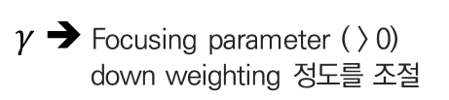
Focal Loss
02
연구 방법
GEV
Activation
Cost
Sensitive
Learning
Over
Sampling
Cost Sensitive Learning
소수 클래스에 대한 오분류 비용을 증가시킴 ➔ 전체 오차를 최소화하는 것이 아닌, 총 오분류 비용을 최소화 하도록 학습
$α$ - balanced Focal Loss
$$FL\left(p_{t}\right)=−{α_{t}\left(1−p_{t}\right)}^{γ}log⁡(p_{t})$$
$α_{t}$ ➔ pos/neg example의 중요도 균형을 맞춤
$p if y=1$ (positive)
CV 등으로 구함
$$p_{t}=$$
$γ$ ➔ Focusing parameter ( > 0)
down weighting 정도를 조절
선행연구
($α_{t}$ : 0.25, $γ$ : 2.0)
$$1− p otherwise,$$
Dynamic 하게 Scaling 되는 Cross-Entropy
Object detection 에서 foreground와 background클래스 사이 극단적인 불균형이 있을 때 사용
모형이 분류하기 쉬운 샘플에 대해서는 cost를 낮추며, 분류하기 어려운 샘플에 대해서는 cost를 높임
Notes:
다음으로 Cost Sensitive Learning 입니다.
이 방법은 소수 클래스에 대한 오분류 비용을 증가시켜서 학습시키는 방법입니다.
한가지 방법은 Loss 함수를 수정하는 방법으로, 저는 alpha balanced Focal Loss를 사용하였습니다.
이 Loss 함수는 Dynamic하게 Scaling 되는 Cross-Entropy로써, 모형이 분류하기 쉬운 샘플은 cost를 낮추고, 분류하기 어려운 샘플에 대해서는 cost를 높이는 방식으로 동작합니다.
여기에는 alpha와 gamma라는 두개의 모수 추정이 필요한데, 이것은 cross validation을 통해 구할 수 있습니다.
본 연구에서는 선행논문에서 최적값으로 제시한 alpha : 0.25, gamma = 2.0를 사용했습니다.

Slide 9
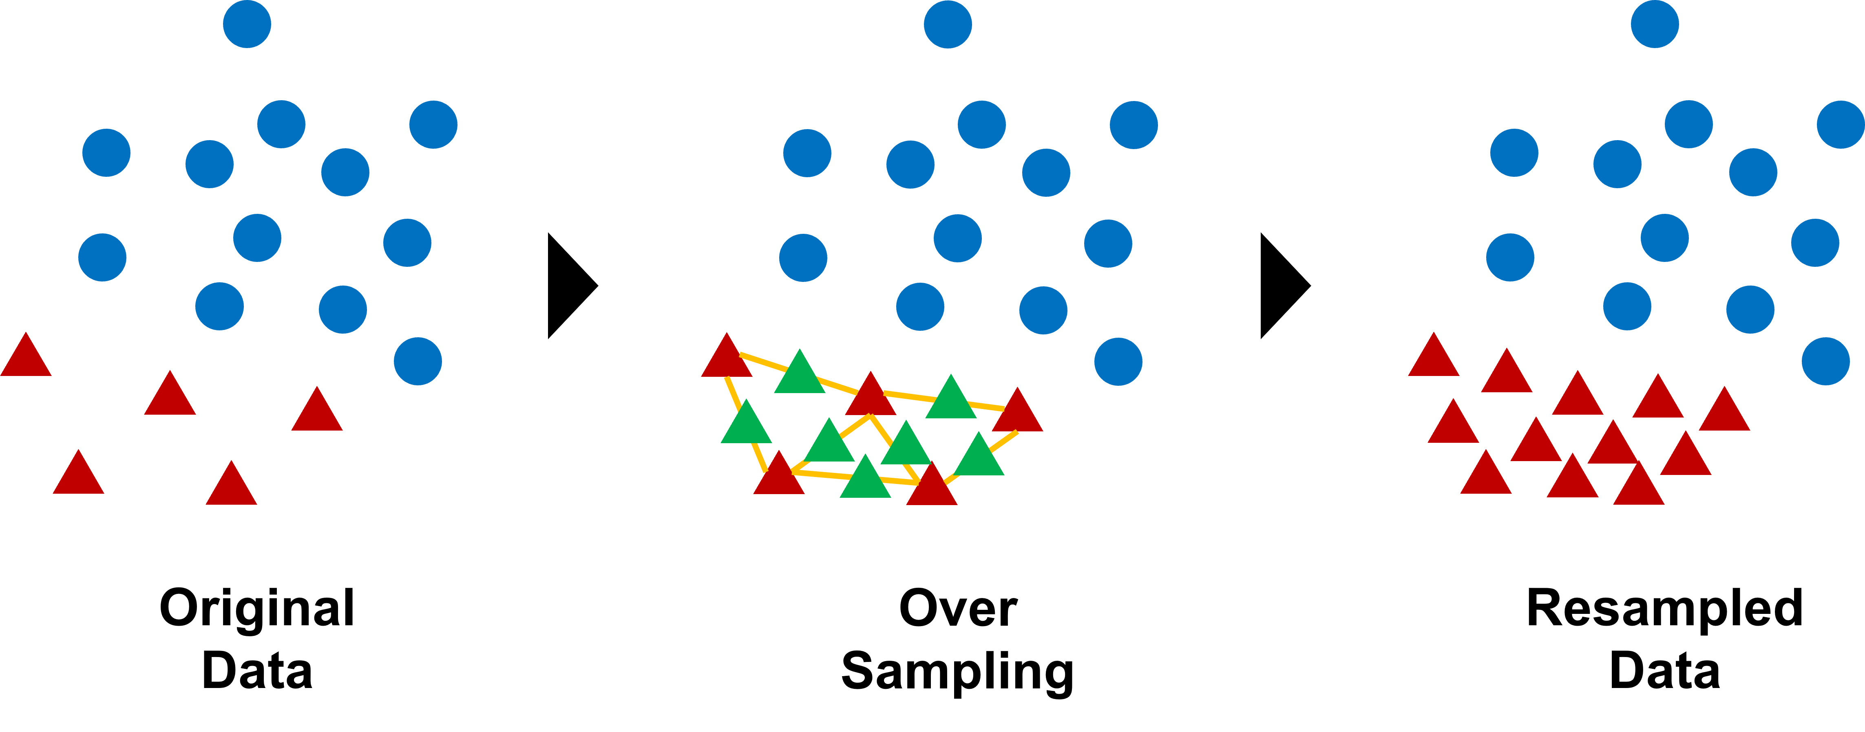
SMOTE
02
연구 방법
GEV
Activation
Cost
Sensitive
Learning
Over
Sampling
SMOTE
가장 자주 사용되는 Synthetic minority oversampling technique(SMOTE)를 사용, (Chawla et al., 2002)
데이터 정보 손실이 없으며, 일반적으로 언더샘플링에 비해 분류 정확도가 높음
과적합 문제가 발생 또는 계산시간이 증가하며, 노이즈 또는 이상치에 민감
Notes:
Sampling 방법으로는 가장 대중적이라고 할 수 있는 SMOTE를 적용하였습니다.
오버샘플링은 과적합문제가 발생하거나 계산시간이 증가한다는 단점이 있으나,
인공신경망 알고리즘을 사용하므로, 데이터 수가 많은것이 유리하다고 판단하여 정보손실이 없는 오버샘플링을 사용하였습니다.

Slide 10
실험 개요
03
연구 결과
실험 개요
1. Sigmoid Neural Network (base line)
2. GEV활성함수만 사용한 경우
3. GEV활성함수 + Cost-Sensitive Learning ($α$ - balanced Focal Loss)
4. GEV활성함수 + Cost-Sensitive Learning ($α$ – balanced Focal Loss) + Over-Sampling (SMOTE)
다음 4가지 경우를 적용해보고, 결과를 비교
결과의 신뢰도를 위해,
seed를 바꿔가며 동일한 실험조건에서 30번씩 실험 후 ANOVA 및 사후 분석 (Tuckey, Games-Howell) - 5% 유의수준
각 자료에 대해 F1-score, Geometric Mean(GM), Area Under Curve(AUC), Balanced Accuracy, Brier Inaccuracy 등
불균형 자료에 적합한 총 5가지 평가지표에 대해 평가 및 평균, 분산 비교
Notes:
실험은 다음과 같이 4가지 경우를 적용하여 결과를 비교하는 방식으로 수행되었습니다.
결과의 신뢰도를 위해서 초깃값을 바꿔가며 동일한 조건에서 30회식 실험하여, 실험 결과를 가지고 분산분석을 하고,
유의한 차이가 있는 경우 사후분석을 수행하였습니다.
분산분석 및 사후분석은 5% 유의수준하에서 진행하였습니다.
각 자료에 대해 불균형 자료에 적합한 5가지 평가지표를 사용하여 종합적으로 평가하였으며, 평균과 분산을 비교 하였습니다.

Slide 11
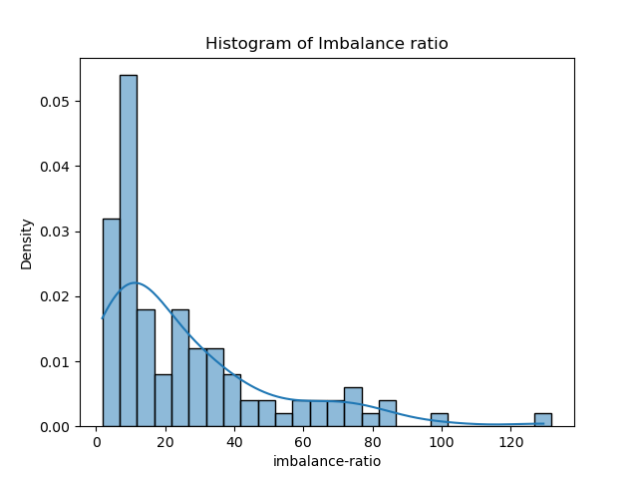
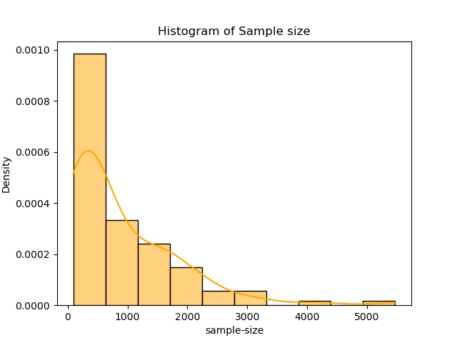
실험 개요
03
연구 결과
실험 개요
Data : KEEL(Knowledge Extraction based on Evolutionary Learning) imbalanced data sets (http://www.keel.es)
총 100개의 dataset을 사용하여 실험
- Imbalance ratio between 1.5 and 9 (22개)
- Imbalance ratio between higher than 9 – Part 1 (22개)
- Imbalance ratio between higher than 9 – Part 2 (22개)
- Imbalance ratio between higher than 9 – Part 3 (34개)
불균형도
Sample Size
Notes:
실험에 사용된 자료는 KEEL imbalance data set입니다.
총 100개의 dataset을 사용하였으며, 자료의 불균형도와 샘플 사이즈는 다음과 같이 다양하게 분포합니다.

Slide 12
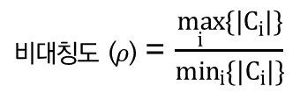


실험 개요
03
연구 결과
실험 Setting
Data | Sample Size | 입력 변수 (X) | 목표 변수(Y) | 비대칭도 | 비고
yeast1 | 1484 | 8 | (P, N) | 2.46 | 효모 분류(NUC)
shuttle-c0-vs-c4 | 1829 | 9 | (P, N) | 13.87 | 우주왕복선 실험(0/4)
비대칭도 ($ρ$) = $\frac{\max_{i}{\{{|C}_{i}|\}}}{\min_{i}{\{|C_{i}|\}}}$
$$⋮$$
${|C}_{i}|$= i번째 클래스의 sample 수
Winequality-red-4 | 1599 | 11 | (P, N) | 29.17 | 적포도주 품질 (4)
abalone19 | 4174 | 8 | (P, N) | 129.44 | 전복 분류 (19)
하이퍼 파라미터 (Hyper parameters)
Train , Test = 7:3 비율로 나눔, 나눠진 Train에서 8:2 로 Validation 분할 (56:14:30)
Scaling = MinMaxScaling, batch size = 32, Loss = Binary Cross Entropy (FocalLoss),
Optimizer = Adam, Learning rate = 0.001, epoch = 2000 (Early Stopping 적용, patience = 20)
OverSampling = SMOTE, sampling ratio = [10:1, 20:1, 30:1 ~ 70:1]
Notes:
다음과 같은 조건에서 실험을 진행하였으며, 비대칭도는 다음과 같이 정의됩니다.
비대칭도가 1인경우 균형 데이터이며, 비대칭도가 클수록 불균형이 심한 자료를 의미합니다.

Slide 13

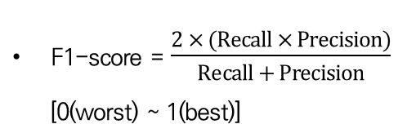

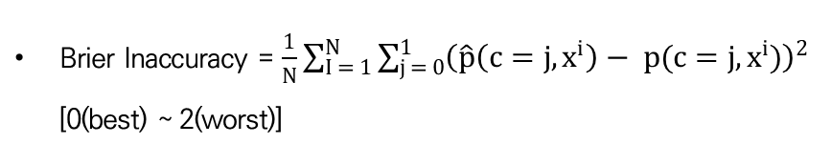
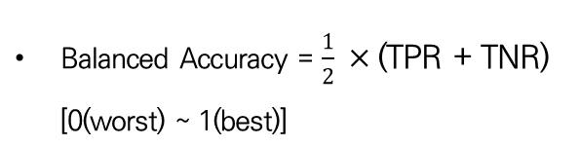

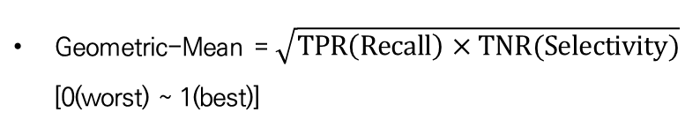

실험 개요
03
연구 결과
모델 평가
F1-score = $\frac{2 × (Recall × Precision)}{Recall + Precision}$
[0(worst) ~ 1(best)]
모델 구조
Input(x)
Geometric-Mean = $\sqrt{TPR\left(Recall\right)×TNR(Selectivity)}$
[0(worst) ~ 1(best)]
Fully connected (32)
Balanced Accuracy = $\frac{1}{2} ×$(TPR + TNR)
[0(worst) ~ 1(best)]
ReLU
Fully connected (16)
ReLu
Area Under the ROC Curve(AUC) – ROC 곡선의 아래 면적
[0.5(worst) ~ 1(best)]
Fully connected (8)
ReLu
Output(1)
Brier Inaccuracy = $\frac{1}{N}\sum_{I = 1}^{N}{\sum_{j = 0}^{1}{{\left(\hat{p}\left(c=j,x^{i}\right)− p(c=j,x^{i})\right)}^{2}}}$
[0(best) ~ 2(worst)]
Sigmoid or GEV
Output(1)
$x^{i}$: i번째, input vector
$\hat{p}$ : 클래스 예측 확률
C $∈$ {0 , 1}, class label
N : 샘플수
j $∈$ {0 , 1}, possible class label
Notes:
모델 구조는 다음과 같이 비교적 단순한 구조의 다층 퍼셉트론을 사용하였으며,
평가 지표는 불균형 자료를 평가하기 위한 다음의 5가지 평가지표를 고려하였습니다.
위의 4가지 평가지표는 1에 가까울수록, 그러니까 클수록 좋지만,
마지막의 Brier Inaccuracy는 값이 0에 가까울수록, 그러니까 작을수록 좋습니다.

Slide 14
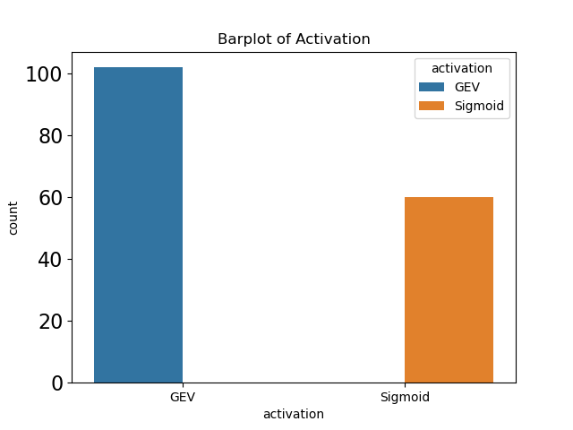
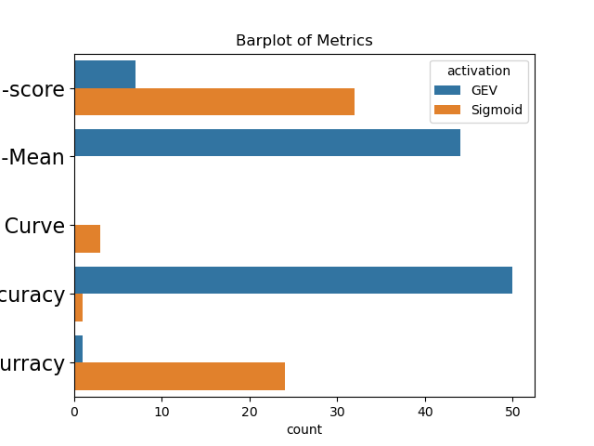
실험 결과 및 요약
03
연구 결과
분산 분석 (ANOVA)
전체 100개의 dataset에서 5개의 평가지표에 대한 분산 분석 결과
전체의 61.8%가 5% 유의수준 하에서 유의한 차이가 존재 (309 / 500)
유의한 조합에서 사후 분석 (등 분산 : tukey HSD, 이 분산 : Games-Howell) 결과
전체의 32.4%가 5% 유의수준 하에서 유의한 차이가 존재 (162 / 500)
전체적으로 제안하는 방법이 Sigmoid보다 우수하게 나타나며(102:60), 특히, G-Mean과 Balanced-Accuracy에서 좋음
F1-score
Geometric-Mean
Area Under Curve
Balanced Accuracy
Brier Inaccuracy
GEV
Sigmoid
활성함수 | F1-score | G-Mean | AUC | Balanced Accuracy | Brier Inaccuracy | 합계
Sigmoid | 32 | 0 | 3 | 1 | 24 | 60
GEV | 7 | 44 | 0 | 50 | 1 | 102
Notes:
분산 분석 결과 전체 500개 조합중 309개의 조합이 5%유의수준 하에서 유의한 차이가 있었으며,
유의한 조합 중 사후 분석 결과 최종 제안한 방법과 Sigmoid를 사용한 방법이 유의한 차이를 보이는 경우가 162가지 있었습니다.
제안하는 방법이 102번, Sigmoid가 60번으로 제안하는 방법이 전체적으로 우수하게 나타났으며,
특히 Geometric Mean과 Balanced Accuracy라는 평가지표에서 제안하는 방법이 더 좋게 나타났습니다.

Slide 15
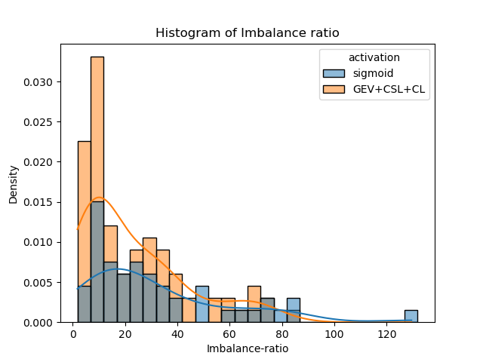
실험 결과 및 요약
03
연구 결과
최적 Over Sampling (SMOTE) 비율
8개 데이터 셋 (불균형도 70이상, 샘플사이즈 1000이상)에 대해 오버 샘플링 비율을 바꿔가며 30회 결과의 평균, 표준편차를 비교함
8개 데이터 셋에 대한 평균, 표준편차 비교 결과 불균형도가 약 20일때 제안하는 방법의 성능이 가장 좋음
예시 : abalone19 data(불균형도 : 129.43, 샘플 사이즈 : 4,174)
같은 dataset에 대한 선행 논문의 결과 (AUC : 0.7419, G-Mean : 0.7247) 보다 우수함
불균형도 | F1-score | Geometric Mean | Area Under ROC Curve | Balanced Accuracy | Brier Inaccuracy
10.035 | 0.041(0.016) | 0.729(0.15) | 0.769(0.081) | 0.753(0.073) | 0.049(0.023)
20.157 | 0.044(0.015) | 0.762(0.057) | 0.781(0.068) | 0.77(0.056) | 0.039(0.008)
30.104 | 0.044(0.017) | 0.734(0.154) | 0.767(0.094) | 0.757(0.083) | 0.042(0.014)
40.667 | 0.043(0.019) | 0.723(0.164) | 0.751(0.126) | 0.744(0.101) | 0.042(0.014)
50.391 | 0.041(0.017) | 0.722(0.157) | 0.751(0.107) | 0.746(0.088) | 0.042(0.014)
61 | 0.046(0.018) | 0.731(0.155) | 0.767(0.099) | 0.756(0.084) | 0.041(0.015)
70.242 | 0.042(0.019) | 0.722(0.16) | 0.743(0.127) | 0.747(0.089) | 0.039(0.013)
불균형도
각 지수의 평균, 괄호 안은 표준편차
Lkhagvadorj Munkhdalai, Tsendsuren Munkhdalai, Keun Ho Ryu. GEV-NN: A deep neural network architecture for class imbalance problem in binary classification. Knowledge-Based Systems. 194. 2020. p. 105534, https://doi.org/10.1016/j.knosys.2020.105534.
Notes:
마지막으로 Oversampling까지 결합하여 실험한 결과입니다.
불균형도가 70이상이며, 샘플사이즈가 1000 이상인 8개 데이터 셋에 대해 샘플링 비율을 바꿔가며 30번씩 결과를 내고,
그 결과의 평균과 표준편차를 비교하였습니다.
가장 우수했던 결과는 주황색으로 표기하였는데요.
표에 나타난 숫자는 각 지수의 평균이며, 괄호 안은 표준편차입니다.
보시다시피 20 : 1정도로 샘플링을 하였을 때 제안하는 방법의 성능이 가장 좋게 나타났습니다.
이것은 같은 dataset에 대한 선행논문의 결과 보다 우수합니다.

Slide 16
실험 결과 및 요약
03
연구 결과
요약 및 결론
클래스 불균형 문제를 해결하기 위한 방안
- GEV 활성함수, Cost-Sensitive Learning (Focal Loss) 및 Over-sampling(SMOTE)을 결합한 방법을 제안
1. Sigmoid (base line)
불균형도가 각기 다른 100종의 데이터셋을 사용
3가지 경우 비교 (30회 결과로 ANOVA(5% 유의수준), F1-score 등 5가지 평가지표)
2. GEV
3. GEV + CSL
4. GEV + CSL + OS
불균형도가 70 이상이며, sample size가 1000 이상인 데이터 셋 8개에 대해 4번 방법 적용 후 최적 샘플링 비율 제시 (20:1)
F1 - score, Brier Inacurracy의 경우 대부분 Sigmoid가 우수하게 나타났으나,
Geometric-Mean, Balanced Accuracy는 제안하는 방법이 우수하게 나타남
AUC의 경우 통계적으로 유의한 차이를 거의 보이지 않음
➔ 5가지 지표를 종합으로 고려하였을 때,
제안한 방법이 기존 방법(Sigmoid) 또는 선행논문의 방법(Gumbel) 보다 우수
Notes:
요약하면 클래스 불균형 문제를 해결하기 위해 GEV 활성함수와 cost-sensitive learning 및 Oversampling방법을 결합하는 방법을 제안하였습니다.
cost-sensitive learning방법으로는 focal loss를, Oversampling방법으로는 smote를 사용하였습니다.
비교적 단순한 멀티 레이어 퍼셉트론 구조의 신경망을 사용하였으며,
불균형도가 각기 다른 100종의 데이터셋을 사용하여 다음 4가지 경우에 대해 seed를 바꿔가며 구한 30회의 결과로 분산분석을 적용하고, 5가지 평가지표로 평가하였습니다.
평가 지표에 따라 Sigmoid 또는 제안하는 방법이 우수하게 나타났으나,
5가지 지표를 종합적으로 고려하였을 때는 제안하는 방법이 기존방법 또는 선행논문의 방법보다 결과가 우수하게 나타났습니다.

Slide 17
결론 및 제언
04
결론 및 제언
결론 및 제언
KEEL imbalance dataset을 활용한 toy model 실험을 거쳤으나, 강수량 자료, 금융 자료 등 실제 자료에 적용이 필요
평가 지표에 따라 방법의 우수성이 다르게 나타남 (단순한 갯수비교)
평가지표들의 가중평균 등 모델과 데이터의 특성을 고려한 비교 방법이 필요
$α$ - balanced Focal Loss의 경우,
$α$와 $γ$를 선택해야 함 (본 연구 - ($α_{t}$ : 0.25, $γ$ : 2.0))
오버샘플링의 경우 최적 비율이 20:1 정도로 나타났으나,
제시한 비율 (20:1) 보다 더 불균형 해야만 Oversampling을 적용할 수 있음
소수 클래스의 샘플수가 매우 작아 k-nearest neighbor도 선택하지 못한다면, 적용이 어려움
선행논문(SMOTE)에 따르면, 오버샘플링과 함께 언더샘플링 적용시 결과가 더 좋음
현재, 이진 분류의 경우에만 적용하였으나, 향후 다항 분류문제로 확장할 수 있음
Notes:
결론입니다.
KEEL imbalance dataset 100 종을 활용하여, toy model 실험을 거쳤지만 실제 자료에 적용이 필요합니다.
그리고 평가 지표에 따라 방법의 우수성이 다르게 나타나므로, 단순한 개수 비교가 아닌 모델과 데이터의 특성을 고려한 비교 방법이 필요하다고 판단됩니다.
사용한 Loss 함수는 alpha와 gamma를 선택해야 합니다.
본 연구에서는 선행논문의 최적값을 활용하였으나, 최적값을 탐색한다면 결과가 더 좋을 수 있을거라 생각합니다.
오버샘플링의 경우에는 최적 비율을 20:1 정도로 탐색하였지만,
불균형이 심해야 하며, 샘플수가 비교적 큰 경우에 적용이 가능합니다.
또한 선행논문에서는 오버샘플링과 언더샘플링을 결합하여 사용했을때 결과가 더 좋다고 합니다.
마지막으로 이진 분류에만 적용하였으나, 향후 다항 분류 문제로 확장 할 수 있을것으로 생각합니다.

Slide 18
클래스 불균형 데이터 분류를 위한
GEV 활성 함수에 관한 연구
<감사합니다>
전남대학교 수학/통계학과
홍주영
(hjy_stat@naver.com)
신용관
(syg.stat@gmail.com)
박혜빈
(hyebinpark000@gmail.com)
박정수
(jspark@chonnam.ac.kr)
이 연구는 한국연구재단(NRF-2020R1I1A3069260), 교육부 및 한국연구재단의 4단계 두뇌한국21 사업 (4단계 BK21 사업, NO.5120200913674)의 지원으로 수행되었습니다.
Notes:
저의 발표는 여기까지입니다. 감사합니다.

